Slide 1
Droga dla rowerów Dobrzejewice – Łążyn – Mazowsze konsultacje odcinka przebiegającego przez miejscowość Łążyn
Łążyn, 24.06.2025
Powiatowy Zarząd Dróg w Toruniu

Slide 2
Realizując politykę poprawy bezpieczeństwa niechronionych użytkowników ruchu – pieszych i rowerzystów, a przy tym podnosząc warunki jakościowe życia mieszkańców, Powiat Toruński w partnerstwie z Gminami systematycznie rozbudowuje sieć dróg dla rowerów, których długość przekroczyła 225 km.
Ważnym, wstępnie przygotowanym do realizacji zadaniem pozostaje droga dla rowerów łącząca Dobrzejewice z miejscowością Mazowsze.
Powiatowy Zarząd Dróg w Toruniu

Slide 3
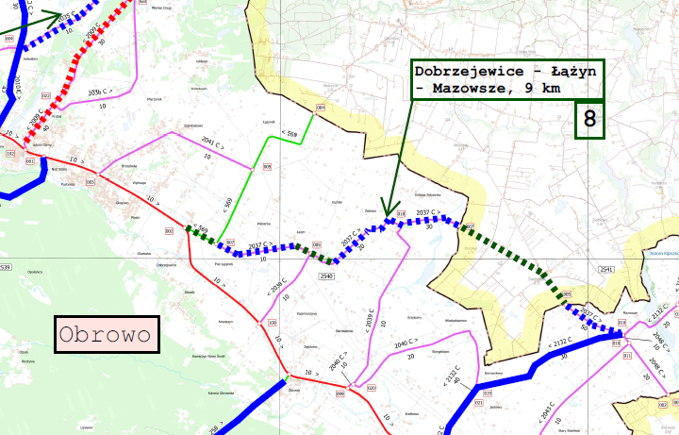
CHARAKTERYSTYKA
miejscowości: Dobrzejewice, Łążyn, Zębowo, Świętosław, Mazowsze,
gminy Obrowo, Ciechocin, Czernikowo,
łączna długość ok. 13,86 km w podziale na odcinki:
skrzyżowanie DK 10 – skrzyżowanie DP 2037C, droga wojewódzka nr 569, ok. 0,95 km
skrzyżowanie z DW 569 – Łążyn, droga powiatowa nr 2037C, ok. 2,25 km
Łążyn, droga powiatowa nr 2037C, ok. 1,32 km
Łążyn – granica powiatów, droga powiatowa nr 2037C, ok. 3,83 km
gmina Ciechocin, droga powiatowa nr 2037C, ok. 3,72 km
granica powiatów – Mazowsze, droga powiatowa nr 2037C, ok. 1,79 km
ważnym elementem dla zsieciowania przedmiotowej drogi byłaby rozbudowa infrastruktury rowerowej w pasie drogi krajowej nr 10.
Powiatowy Zarząd Dróg w Toruniu

Slide 4
ODCINEK nr 1
przebieg: skrzyżowanie DK 10 – skrzyżowanie DP 2037C,
droga wojewódzka nr 569,
długość: ok. 0,95 km,
charakterystyka: rozproszona zabudowa, w tym punkty handlowo-usługowe, komisariat policji, cmentarz, odcinki chodnika,
wymagane działania: ustalenie partnerstwa zadaniowego, opracowanie dokumentacji, uzyskanie decyzji zrid, prace budowlane,
szacowany koszt: opracowanie dokumentacji (150.000 zł), wykupy gruntów, roboty budowlane (1,425 mln zł).
Powiatowy Zarząd Dróg w Toruniu

Slide 5
ODCINEK nr 2
przebieg: skrzyżowanie z DW 569 – Łążyn,
droga powiatowa nr 2037C,
długość: ok. 2,25 km,
charakterystyka: obszar użytkowany rolniczo, rozproszona zabudowa siedliskowa,
wymagane działania: aktualizacja dokumentacji, uzyskanie decyzji zrid, prace budowlane,
szacowany koszt: aktualizacja dokumentacji (75.000 zł), wykupy gruntów (50.000 zł), roboty budowlane (3,375 mln zł).
Powiatowy Zarząd Dróg w Toruniu

Slide 6
ODCINEK nr 3
przebieg: miejscowość Łążyn,
droga powiatowa nr 2037C,
długość: ok. 1,32 km,
charakterystyka: na przełomie V/VI podpisana zostanie umowa na opracowanie dokumentacji dla drogi dla rowerów na obszarze zbudowanym miejscowości Łążyn, uwzględni ona również remont chodnika oraz jezdni,
wymagane działania: opracowanie dokumentacji (do 30.11.2025), uzyskanie decyzji zrid (II 2026),
szacowany koszt: opracowanie dokumentacji (135.000 zł), wykupy gruntów, roboty budowlane z odnową jezdni (ok. 3 mln zł).
Powiatowy Zarząd Dróg w Toruniu

Slide 7
ODCINEK nr 4
przebieg: Łążyn – granica powiatów,
droga powiatowa nr 2037C,
długość: ok. 3,83 km,
charakterystyka: obszar użytkowany rolniczo, rozproszona zabudowa siedliskowa,
wymagane działania: aktualizacja dokumentacji, uzyskanie decyzji zrid, prace budowlane,
szacowany koszt: aktualizacja dokumentacji (75.000 zł), wykupy gruntów, roboty budowlane (5,745 mln zł).
Powiatowy Zarząd Dróg w Toruniu

Slide 8
ODCINEK nr 5
przebieg: obszar gminy Ciechocin,
droga powiatowa nr 2037C,
długość: ok. 3,72 km,
charakterystyka: obszar użytkowany rolniczo, rozproszona zabudowa siedliskowa oraz obszar zabudowany miejscowości Świętosław,
wymagane działania: opracowanie dokumentacji, uzyskanie decyzji zrid, prace budowlane,
szacowany koszt: opracowanie dokumentacji (372.000 zł), wykupy gruntów, roboty budowlane (5,58 mln zł).
Powiatowy Zarząd Dróg w Toruniu

Slide 9
ODCINEK nr 6
przebieg: granica powiatów – Mazowsze,
droga powiatowa nr 2037C,
długość: ok. 1,79 km,
charakterystyka: obszar użytkowany rolniczo, rozproszona zabudowa siedliskowa,
wymagane działania: aktualizacja dokumentacji, uzyskanie decyzji zrid, prace budowlane,
szacowany koszt: aktualizacja dokumentacji (75.000 zł), wykupy gruntów, roboty budowlane (2,685 mln zł).
Powiatowy Zarząd Dróg w Toruniu

Slide 10
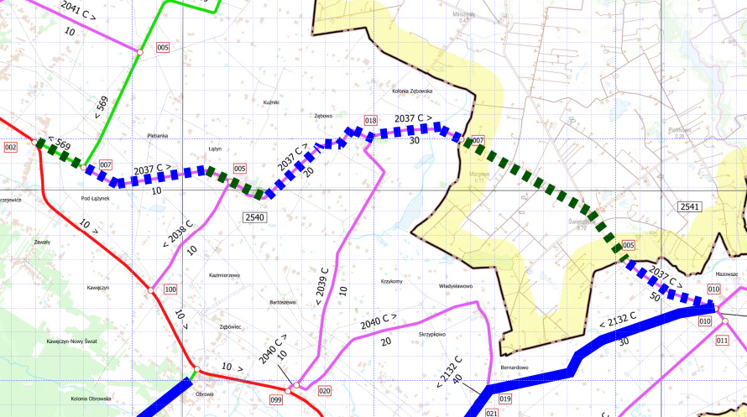
Szacowany koszt robót budowlanych drogi dla rowerów
etap | I | II | III | IV | V | VI | łącznie
lokalizacja | DW 569, GO (Dobrzejewice) | DP 2037C GO | DP 2037C, GO (Łążyn) | DP 2037C GO (Zębowo) | DP 2037C GC (Świętosław) | DP 2037C GCz (Mazowsze)
długość | 0,95 | 2,25 | 1,32 | 3,83 | 3,72 | 1,79 | 13,86
roboty budowlane | 1 425 000,00 zł | 3 375 000,00 zł | 1 980 000,00 zł | 5 745 000,00 zł | 5 580 000,00 zł | 2 685 000,00 zł | 20 790 000,00 zł
szacowany koszt budowy 1 km: |  | 1 500 000,00 zł
etap IV
etap II
etap I
etap III
etap V
etap VI
Powiatowy Zarząd Dróg w Toruniu

Slide 11
ZAŁOŻENIA DLA ŁĄŻYNA:
zlecamy opracowanie kompleksowej dokumentacji obejmującej uregulowanie szerokości jezdni (do 6 m), ciąg pieszo-rowerowy przez całą miejscowość (3 m), remont i poszerzenie chodnika po przeciwnej stronie (2 m),
ograniczamy do minimum ingerencję w prywatne działki,
wprowadzamy trzy wyniesione przejścia ograniczające prędkość na jezdni,
nie ingerujemy w park, który docelowo objęty zostanie projektem rewitalizacji.
Powiatowy Zarząd Dróg w Toruniu

Slide 12
DZIĘKUJEMY ZA UWAGĘ
W RAZIE PYTAŃ / UWAG:
Dariusz Wypych
663 936 051
d.wypych@pzdtorun.com.pl
Powiatowy Zarząd Dróg w Toruniu

